Slide 1

مراجعة الوحدة الأولى
أساسيات علم الحاسب
اعداد المعلمة : عهود الشعيبي

Slide 2

قومي بالإجابة عن الاسئلة التالية

Slide 3
السؤال الأول
اختاري الإجابة الصحيحة لكل
من العبارات التالية :

Slide 4
أ
لتمثيل النص اللاتيني في الحاسب نستخدم ما يسمى نظام الترميز
( ) ماك
( ) يونيكود
( ) آسكي


Slide 5
ب
يتعامل الحاسب مع الصور بنظام
( ) RGB
( ) RCB
( ) RNB


Slide 6
ج
بوابة تستقبل المدخل وتنتج قيمة واحدة كمخرج وتقوم بعكس المدخل
( ) بوابة الجمع OR
( ) بوابة الضربAND
( ) بوابة NOT


Slide 7

د
بوابة تستقبل قيمتين وتنتج قيمة واحدة كمخرج
( ) بوابة الجمع OR
( ) بوابة الضربAND
( ) بوابة NOT


Slide 8

هــ
بوابة تستقبل قيمتين وتنتج قيمة واحدة كمخرج
( ) بوابة الجمع OR
( ) بوابة الضربAND
( ) بوابة NOT


Slide 9

و
بوابة تستقبل قيمتين وتنتج قيمة واحد اذا كانا مختلفين وصفر اذا كانا متماثلين
( ) بوابة الجمع OR
( ) بوابة الضربAND
( ) بوابة NOT
( ) بوابة XOR


Slide 10
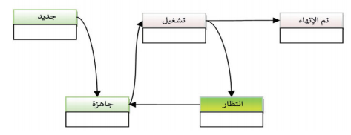
ز
ماذا يحدث للعملية خلال مرورها في كل مرحلة؟

Slide 11
هـ
يسمى المجلد الموجود في أعلى هيكلية :
( ) مجلد
( ) مجلد فرعي
( ) المجلد الجذري


Slide 12
و
هو الزمن الذي يستغرقه المقطع ليتموضع أسفل رأس الكتابة والقراءة
( ) وقت الانتظار
( ) وقت البحث
( ) معدل النقل


Slide 13
ز
معدل نقل البيانات بين القرص والذاكرة
( ) وقت البحث
( ) وقت الانتظار
( ) معدل النقل


Slide 14
السؤال الثاني
ضعي علامة (  ) أو (  )
أمام العبارات التالية مع تصحيح الخطأ

Slide 15
ح
تعمل أجهزة الحاسب في
حالتين الجهد المرتفع والجهد المنخفض

( )

Slide 16
ط
النظام الست عشري وظف
من أجل تصغير سلاسل الأرقام الثنائية( )


Slide 17
ي
العالم الذي وضع معمارية الحاسب
هو جون فون ( )


Slide 18
ك
عنوان IP هو عنوان يتكون
من سلسلة من أربعة
أرقام من 0- 275 ( )

0-255

Slide 19
ل
الطبقة الفيزيائية في نموذج osi تقوم
بنقل البيانات
من خلال الوسط الملموس كالتوصيلات والأسلاك( )
صح

Slide 20
م
الدارة المتكاملة تسمى رقاقة أو شريحة
وهي مجموعة من العناصر الالكترونية( )
صح

Slide 21
ن
الترانسستور عنصر الكتروني يعمل
موصلاً للتيار أو مقاوم
يمنع مرور التيار( )


Slide 22
السؤال الثالث
أجيبي عما يأتي

Slide 23
رتبي مراحل دورة الجلب والتنفيذ
2
1
حفظ النتائج
احضار التعليمة
3
4
فك الترميز
تنفيذ

Slide 24
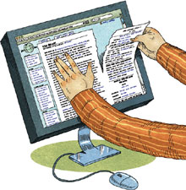
1
عددي أنواع البوابات المنطقية ؟

Slide 25
2
حددي الأعداد في نظم التالية ..
نظام العد | الأعداد
النظام الثنائي
النظام الثماني
النظام العشري
النظام الست عشري

Slide 26
العوامل المؤثرة في الفجوة الرقمية ؟
3
2
1
5
4

Slide 27
صلي العمود أ بما يناسبه من ب
أ |  | ب
وحدة المعالجة المركزية |  | محرك القرص الصلب
الذاكرة الرئيسية |  | لوحة المفاتيح
جهاز الادخال |  | الفأرة
جهاز الاخراج |  | شريحة المعالج
 |  | ذاكرة الوصول العشوائي
 |  | الطابعة

Slide 28

2
ضعي المصطلح ؟
( ) هو نواة برامج النظام يدير
مصادر الحاسب مثل الذاكرة
ووحدات الادخال والاخراج

Slide 29
عددي وحدات التخزين؟
3
2
1
5
4

Slide 30
3
أ |  | ب
FTP |  | نظام يحول من IP إلى URL
SMTP |  | يوفر اتصالاً آمناً بين جهازين
HTTP |  | يستخدم لنقل رسائل البريد الالكتروني
HTTPS |  | يسمح بنقل الملفات
DNS |  | يضمن تبادل البيانات (صفحات ويب)

Slide 31
4
بالتقنية الحياة أسهل وأفضل
اضربي أمثلة لذلك

Slide 32
5
ما هي خطوات التحقق من جدار الحماية؟

Slide 33
السؤال الخامس
ما الذي يمكن عمله لسد الفجوة الرقمية؟

Slide 34
ما هو تشفير الأحرف التالية بالنظام العشري
والست عشري
 | Hex |  | binary
A
M
O

Slide 35
مراجعة الوحدة الثانية
العمل عبر الانترنت
اعداد المعلمة : عهود الشعيبي

Slide 36

قومي بالإجابة عن الاسئلة التالية

Slide 37
السؤال الأول
اختاري الإجابة الصحيحة لكل
من العبارات التالية :

Slide 38
أ
من الأدوات الرائعة لانشاء خرائط ذهنية
( ) one note
( ) free plan
( ) zoom

Slide 39
ب
برنامج مجاني يمكن من خلاله اجراء اجتماعات
عبر الانترنت
( ) snipping tool
( ) google meet
( ) fire Fox

Slide 40
ج
اذا كان لديك جهاز ايفون أو ايباد وتريد انشاء خرائط يمكنك تثبيت هذا التطبيق
( ) sketch note pro
( ) keynote
( ) iThoughts2go

Slide 41
د
هي عقدة بنفس مستوى الهرمي وتابعتان للعقدة الأب
( ) العقدة المركزية
( ) العقدة الشقيقة
( ) العقدة الواحدة

Slide 42
هـ
تحتوي كل خريطة ذهنية عىل فكرة أو مفهوم مركزي يمثل موضوع الخريطة الذهنية
( ) العقدة المركزية
( ) العقدة الشقيقة
( ) العقدة الواحدة

Slide 43
و
سيتم إنشاء عقدة فرعية جديدة وربطها بالعقدة المركزية عند النقر على قائمة…...
( ) File
( ) insert
( ) EDIt

Slide 44
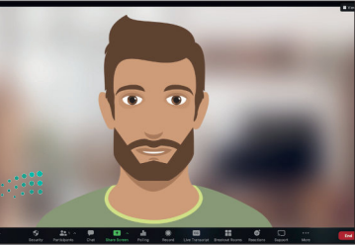
ز
يمكنك أثناء الاجتماع تغيير صورة الخلفية الخاصة بك بحيث لا تظهر بيئة منزلك أو مساحة عملك عبر الشاشة. كيف ذلك؟

Slide 45
هـ
في برنامج Free PLANE لإنشاء عقدة مجاورة جديدة ننقر على المفتاح
( ) SHIFT
( ) CTRL
( ) ENTER

Slide 46
و
ون درايف OneDrive خدمة تقدمها شركة
( ) google
( ) microsoft
( ) apple

Slide 47
ز
google Drive خدمة تقدمها شركة
( ) google
( ) microsoft
( ) apple

Slide 48
السؤال الثاني
ضعي علامة ( ✓ ) أو ( 🗴 )
أمام العبارات التالية مع تصحيح الخطأ

Slide 49
ح
يتيح جوجل درايف لعدة أشخاص في مواقع
مختلفة التعاون في نفس الوقت للعمل
على نفس الملف من أي حاسب
✓
( )

Slide 50
ط
يمكنك مشاركة مستنداتك بسهولة مع أصدقائك
بمجرد وجودها
في جوجل درايف ( )
✓

Slide 51
ي
في برنامج zoom
لا يمكنك مشاركة شاشتك مع الآخرين
( )
🗴

Slide 52
ك
يمكن استخدام تطبيق زوم
على الأجهزة اللوحية
والهواتف الذكية التي
تعمل بنظام ios ,andriod( )

Slide 53
ل
إن برنامج مايكروسوفت one note
بمثابة دفتر لملاحظاتك ومعلوماتك.
( )
صح

Slide 54
السؤال الثالث
أجيبي عما يأتي

Slide 55
1
ما الفرق بين مغادرة وإنهاء الاجتماع
في برنامج Microsoft teams؟

Slide 56
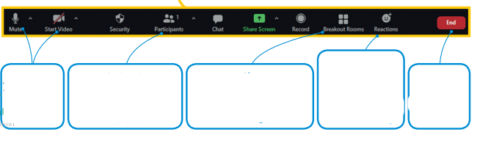
2
حددي وظيفة كل أيقونة ..

Slide 57
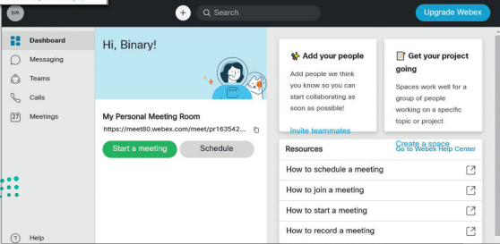
من خلال النافذة أمامك كيف يمكن نسخ رابط الاجتماع والدخول للقاعة الافتراضية

Slide 58
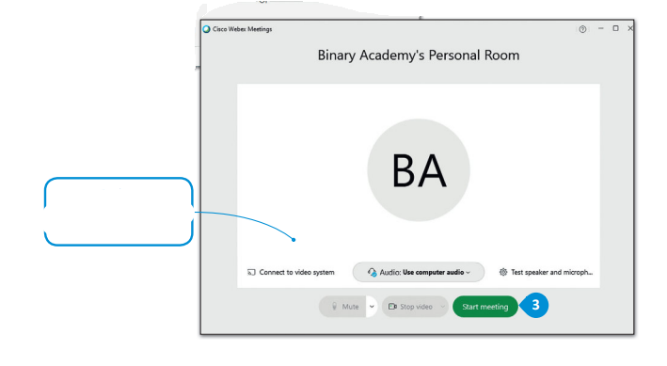
ما المقصود بالنافذة أمامك ..

Slide 59

7
ضعي المصطلح ؟
( )
خدمة تتيح لك الاحتفاظ بنسخة احتياطية
من ملفاتك على الانترنت والوصول اليها
من أي مكان

Slide 60
8
ضعي المصطلح ؟
( )
رسم تخططي يستخدم لتمثيل المعلومات
بصورة مرئية

Slide 61
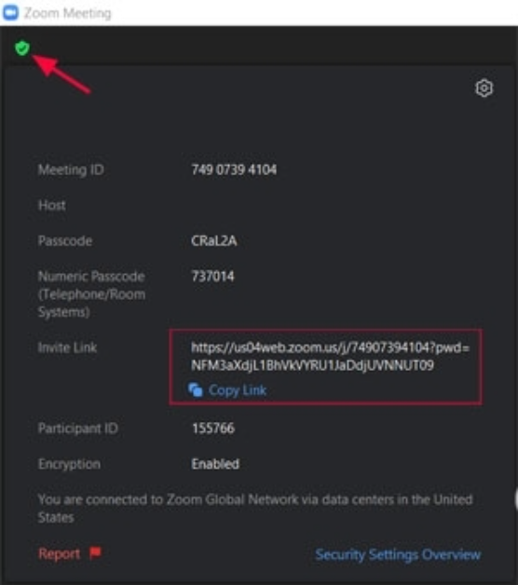
9
ما الهدف من هذه النافذة؟

Slide 62
عددي برامج مكتبية يمكن استخدامها في office 365؟
3
2
1
5
4

Slide 63
ما الهدف من استخدام الخرائط الذهنية؟
3
2
1

Slide 64
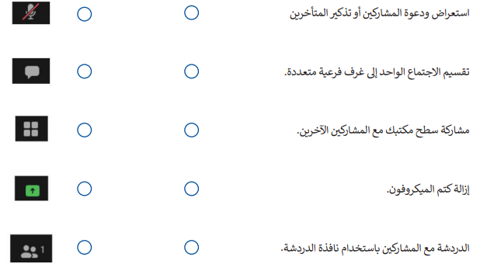
3
زاوجي العمودين بما هو مناسب

Slide 65
4
ما هي خطوات تنزيل نسخة العميل
من تطبيق zoom

Slide 66
5
ما هي خطوات تشغيل zoom؟

Slide 67
السؤال الخامس
ما هي خطوات الدخول الى موقع webex؟

Slide 68
مراجعة الوحدة الثالثة
البرمجة ب HTML
اعداد المعلمة : عهود الشعيبي

Slide 69
قومي بالإجابة عن الاسئلة التالية

Slide 70
السؤال الأول
اختاري الإجابة الصحيحة لكل
من العبارات التالية :

Slide 71
أ
ملف منظم يحتوي على نصوص وصور ووسائط متعددة أخرى وارتباطات تشعبية , ويتم عرضها جميعا باستخدام متصفح الويب
( ) متصفح ويب
( ) صفحة ويب
( ) موقع ويب

Slide 72
ب
لغة برمجة تستخدم لوصف مكونات صفحات الويب لبرامج التصفح من خلال استخدام مجموعة وسوم وتعليمات برمجية
( ) Pascal
( ) FORTRAN
( ) HTML

Slide 73
ج
يستخدم الوسم <OL>
( ) قائمة غير مرتبة
( ) قائمة مرتبة
( ) رابط تشعبي

Slide 74
د
يستخدم الوسم <UL>
( ) قائمة غير مرتبة
( ) قائمة مرتبة
( ) رابط تشعبي

Slide 75
هـ
يستخدم هذا السطر البرمجي
<!DOCTYPE HTML>
( ) تستخدم لإضافة تعليق
( ) لدمج المسافات الفارغة في السطر البرمجي
( ) لإعلام المتصفح بنوع إصدار HTML المستخدم

Slide 76
و
تحدد النص الذي سيظهر في شريط العنوان في نافذة المتصفح
( ) <BR>
( ) <P>
( ) <TITLE>

Slide 77
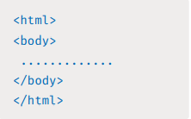
ز
كتابة الوسم الصحيح لإضافة فقرة بنص “we are programmer”

Slide 78
هـ
يتم انشاء الروابط باستخدام الوسم ... حيث كل ما يقع بين هذا الوسم يكون قابلاً للضغط عليه
( ) <Q>
( ) <a>
( ) <T>

Slide 79
و
يتم تعريف العناوين في HTML بالوسوم ..
( ) <M!>
( ) <H1>
( ) <P>

Slide 80
ز
الفقرة من أهم العناصر في مستند HTML يتم تعريفها بالوسم
( ) <R!>
( ) <P>
( ) <B>

Slide 81
السؤال الثاني
ضعي علامة (  ) أو (  )
أمام العبارات التالية مع تصحيح الخطأ

Slide 82
ح
البرمجة بـ HTML تتم من خلال عمليتي سحب وإفلات مثل لغة سكراتش
( )

Slide 83
ط
لتنظيم موقع الويب الخاص بك يُفضل
أن يكون لديك مجلد خاص بالصور .( )


Slide 84
ي
لغة HTML مخصصة لتصميم صفحات
ومواقع ويب
( )

Slide 85
ك
صح أم خطأ
<HTML dir=“ar” lang=“rtl”>
( )

Slide 86
ل
هناك نوعان من القوائم المستخدمة في
مواقع الويب ordered list
Uordered list
.
( )
صح

Slide 87
السؤال الثالث
أجيبي عما يأتي

Slide 88
1
ما الفرق بين القوائم ordered list
Uordered list
؟

Slide 89

2
لإضافة فاصل أسطر داخل الفقرة

Slide 90
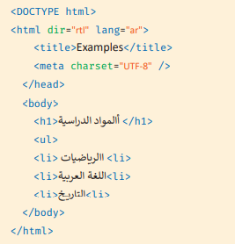
ما هي أخطاء الكود البرمجي أدناه

Slide 91
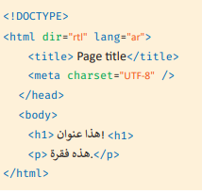
ما هي أخطاء الكود البرمجي أدناه

Slide 92
7
المصطلح ؟
( )
قائمة يتم اتباع تسلسل رقمي
بحيث يتم ترقيم كل عنصر في القائمة

Slide 93
8
المصطلح ؟
( )
نص يتم عرضه على الشاشة أو أي جهاز
آخر يحتوي على مرجعيات

Slide 94
9
المصطلح ؟
( )
نص يتم عرضه على الشاشة أو أي جهاز
آخر يحتوي على مرجعيات

Slide 95
9
يحتوي المظهر الخاص بموقع الويب
على ثلاثة أجزاء مختلفة ..
1-
2-
3-

Slide 96
عددي أنواع الروابط التشعبية في موقع الويب
3
2
1
5
4

Slide 97
عددي ايجابيات HTML؟
3
2
1

Slide 98
عددي سلبيات HTML؟
3
2
1

Slide 99
3
زاوجي العمودين بما هو مناسب
ب | أ
تعرف ارتباط تشعبي | <IMG>
تحدد عنصر القائمة | <video>
لادراج صورة | <A>
لادراج الفيديو | <li>

Slide 100
4
أكتبي سطر برمجي ب HTMl
لرابط بريد الكتروني

Slide 101
5
أكتبي سطر برمجي ب HTMl
لإضافة صورة

Slide 102
5
أكتبي سطر برمجي ب HTMl
لإضافة فيديو

